Slide 1
Navigator
Mobilna Web aplikacija za vodič kroz saobracaj (zastoji, nezgode, udesi, pomoć na putu)
Željko Laković 14349
Jelena Ljubenović 14357

Slide 2
Navigator
Hibridna mobilna (Web) aplikacija sastoji se iz 2 dela:
Klijentskog dela( HTML5/CSS3/JavaScript I Cordova)
Serverskog dela (Node.js, Socket.io)
Zahtevane funkcionalnosti:
Geolociranje I mape
LocalStorage: sessionStorage.
Nove kontrole za Input fields: date, time, email, url,…
Canvas I iscrtavanje po njemu: logo.
Web socket-e
Cordova plug-in za notifikacije.

Slide 3
Socket.io
Soketi su korišćeni za komunikaciju izmedju klijenta i servera, pri čemu jedan šalje podatke preko odgovarajućeg komunikacionog kanala, a drugi osluškuje taj isti kanal, prihvata pristigle podatke, obradjuje ih i nakon toga izvestava da li je citav proces uspešno obavljen.

Slide 4
MongoDB
MongoDB je iskorišćen za dugotrajno skladištenje podataka koji se čuvaju kao JSON dokumenti.
2D geosphere – podrška za pribavljanje objekata koji se nalaze unutar odredjenog radijusa, ali je zato objekte neophodno cuvati u GeoJSON formatu.

Slide 5
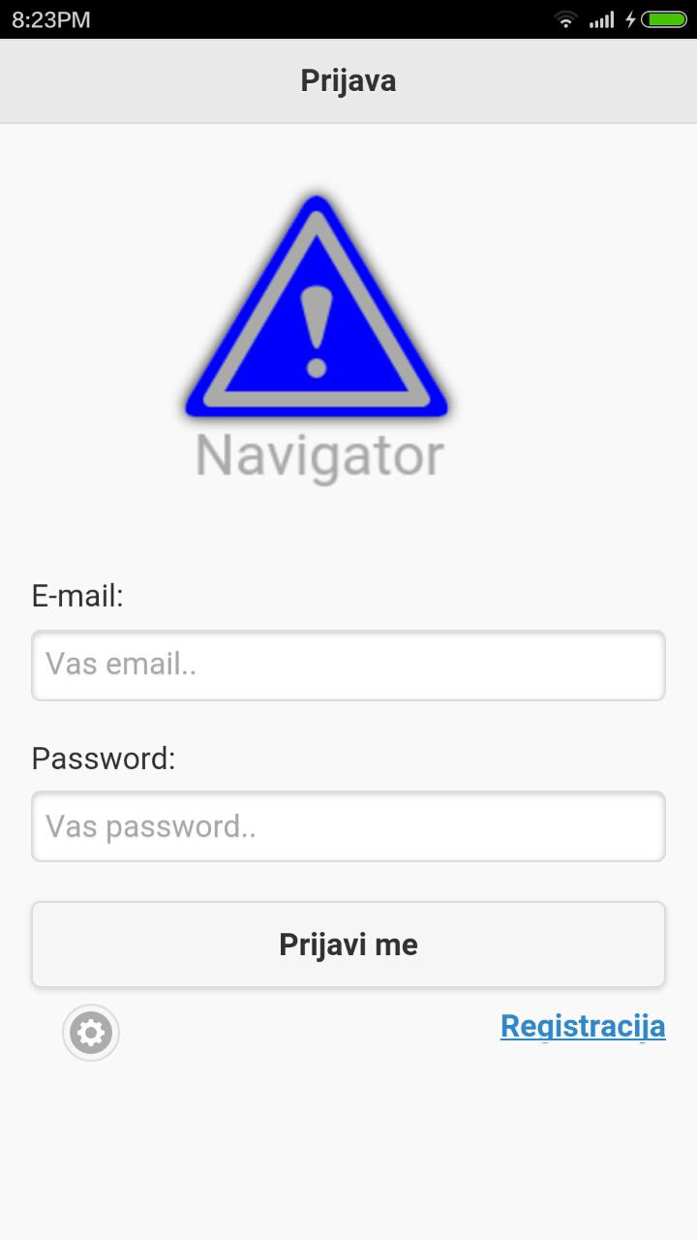
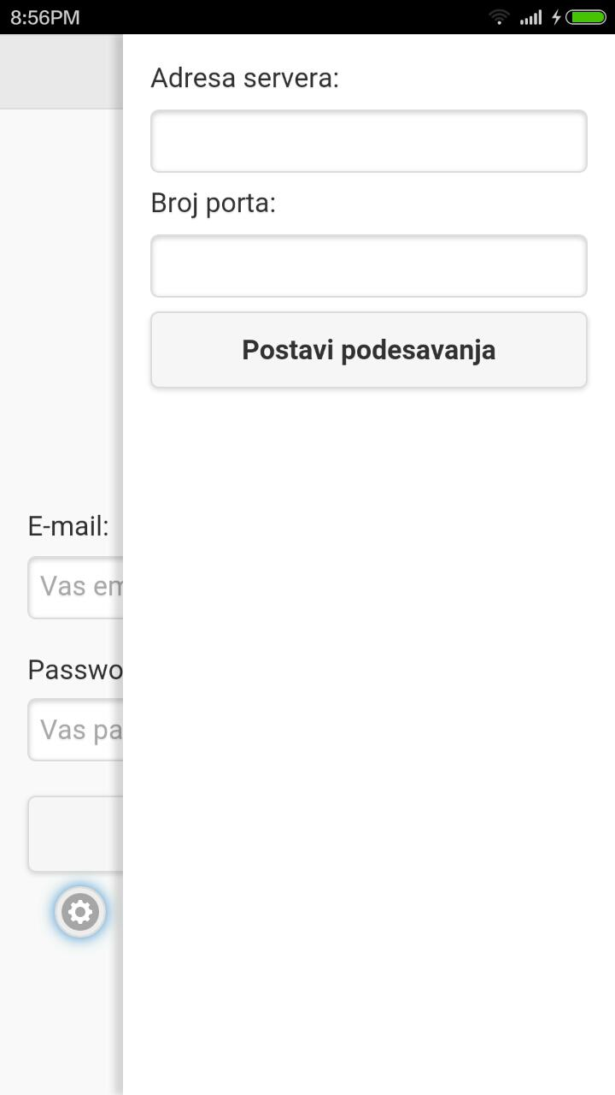
Login i dodatna podesavanja
SessionStorage za čuvanje podataka kao što su :
Adresa servera
Port
Dogadjaji od interesa
E-mail korisnika
Flegovi

Slide 6
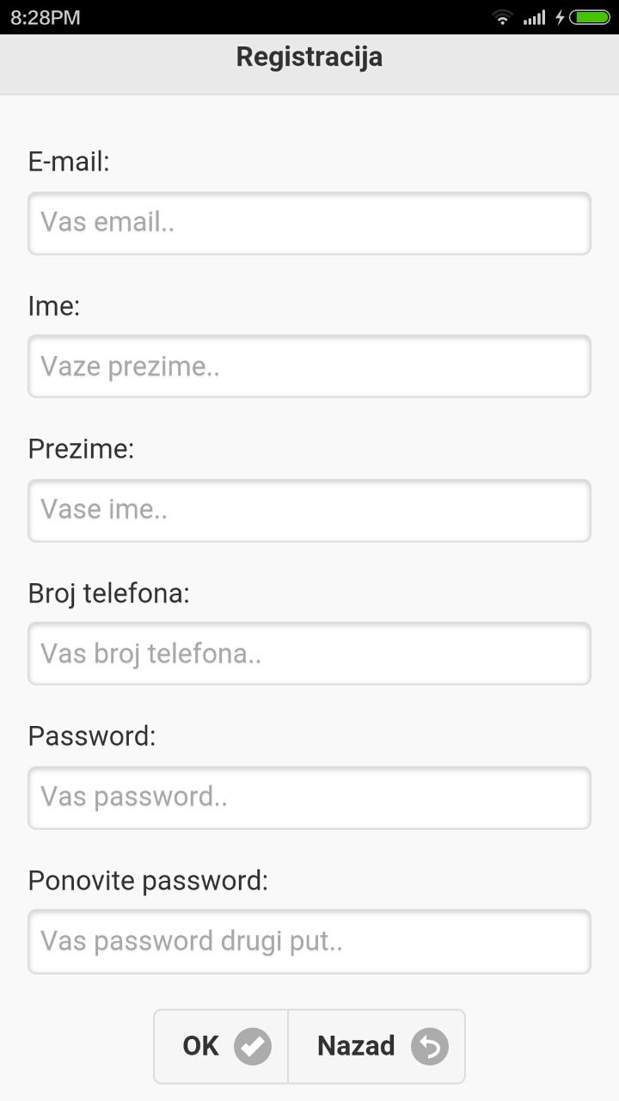
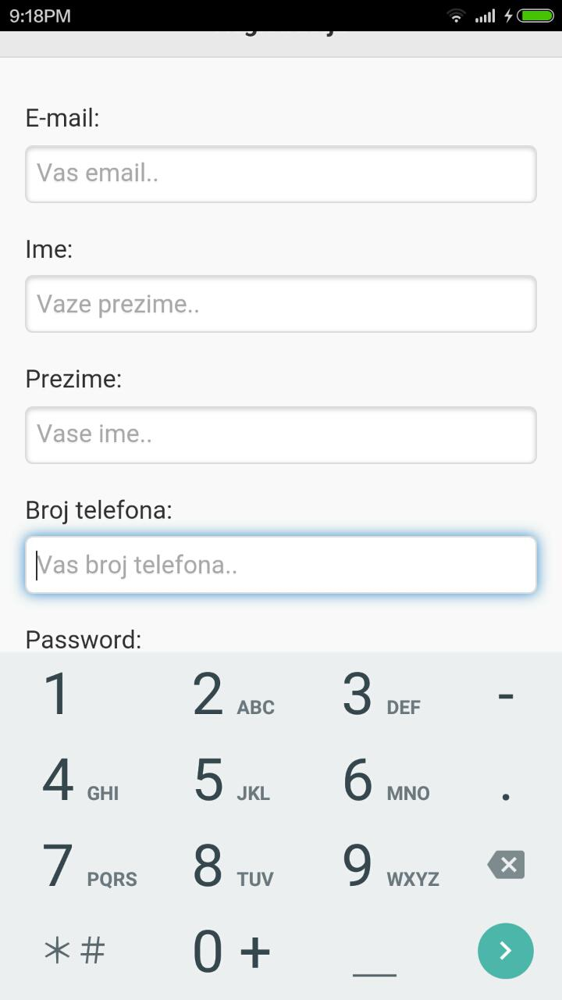
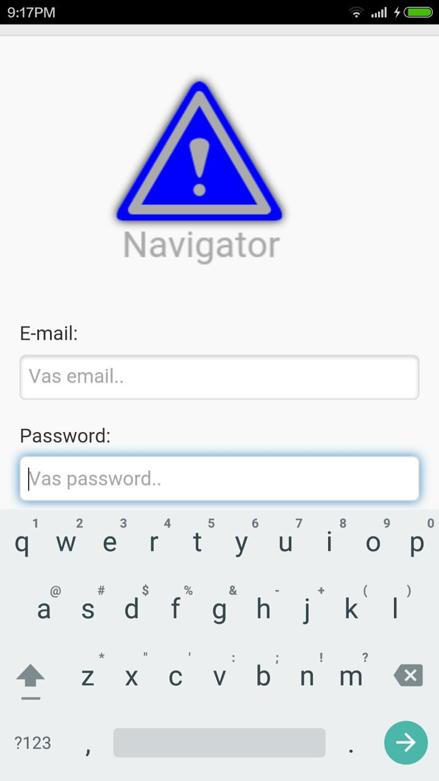
Registracija – input kontrole
Koriscenjem Input field-a za email, telefon otvorice se tastatura koja je pogodna za unosenje ogovarajućeg tipa podatka.

Slide 7
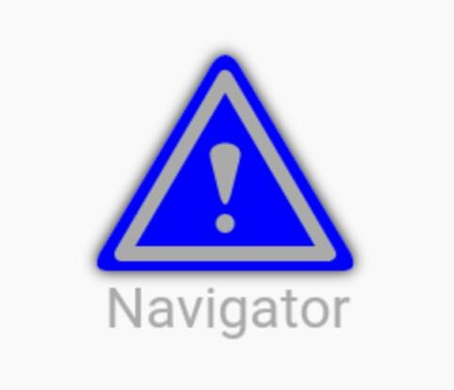
Canvas
Canvas – omogućava isrtavanje raznih oblika, figura, njihovo bojenje, senčenje
Logo aplikacije je izradjen korišćenjem kanvasa.

Slide 8
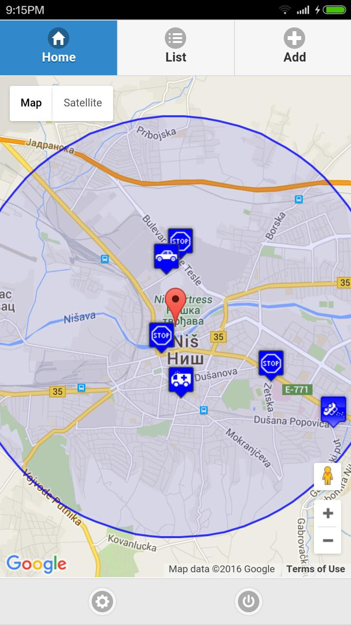
Geolokacija – mapa
Geolociranje I mape:
Google Maps API (za lociranje korisnika i dogadjaja na mapi)
GeoJSON (format za kodiranje velikog broja različitih geografskih struktura podataka)

Slide 9
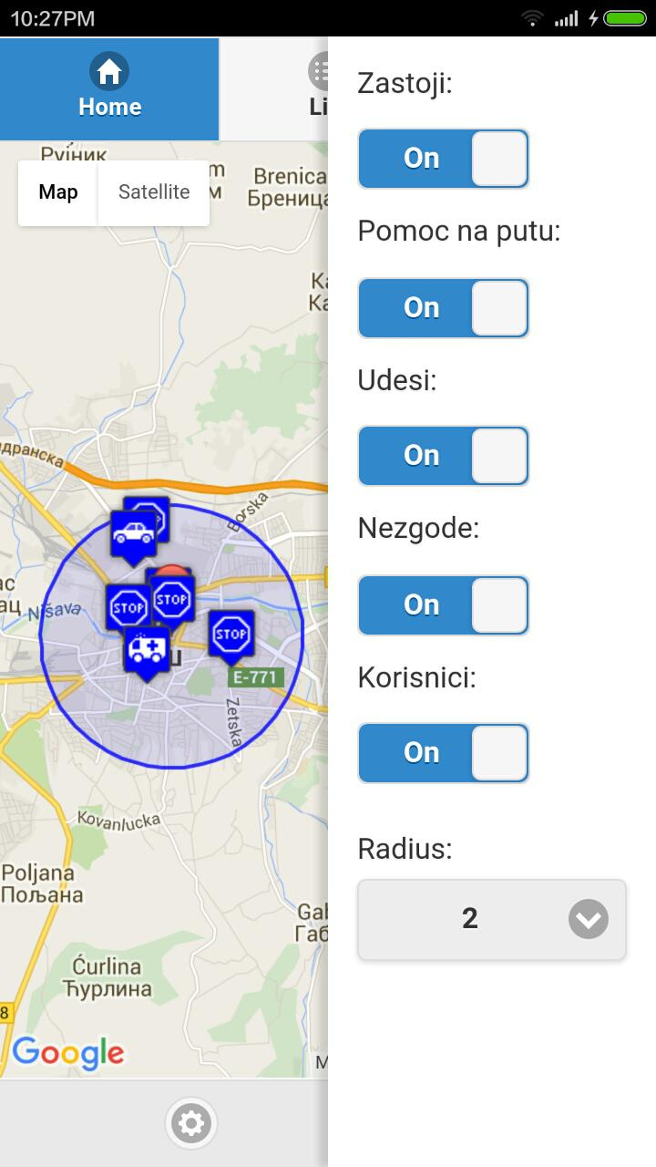
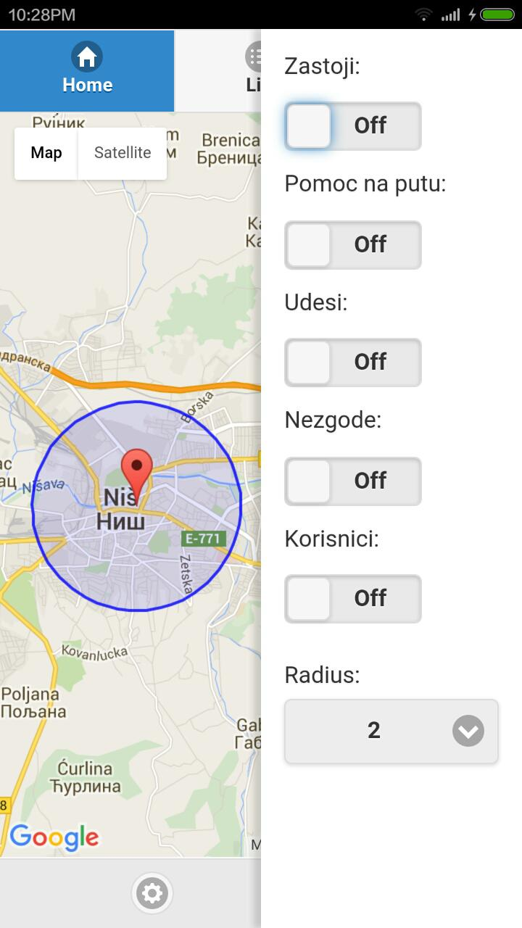
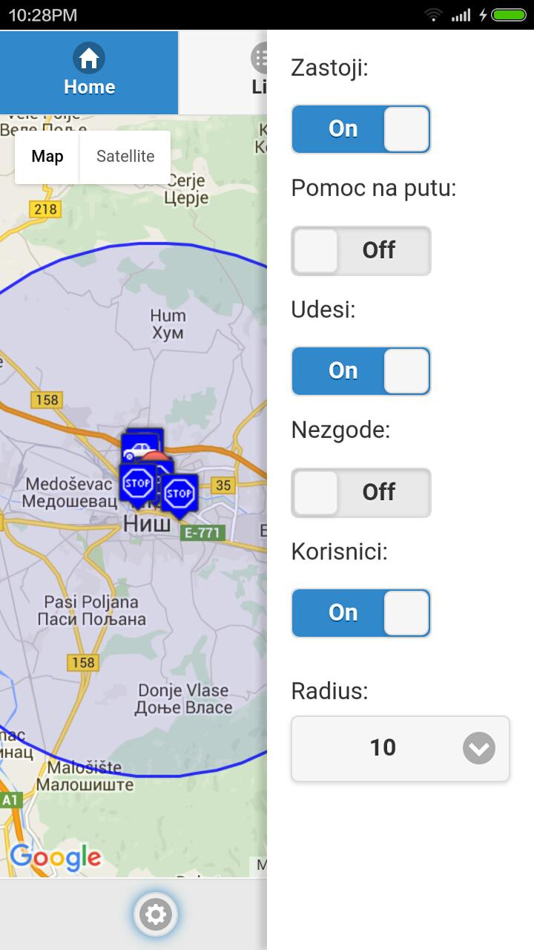
Pretrazivanje objekata od interesa
Po tipu
Po radijusu

Slide 10
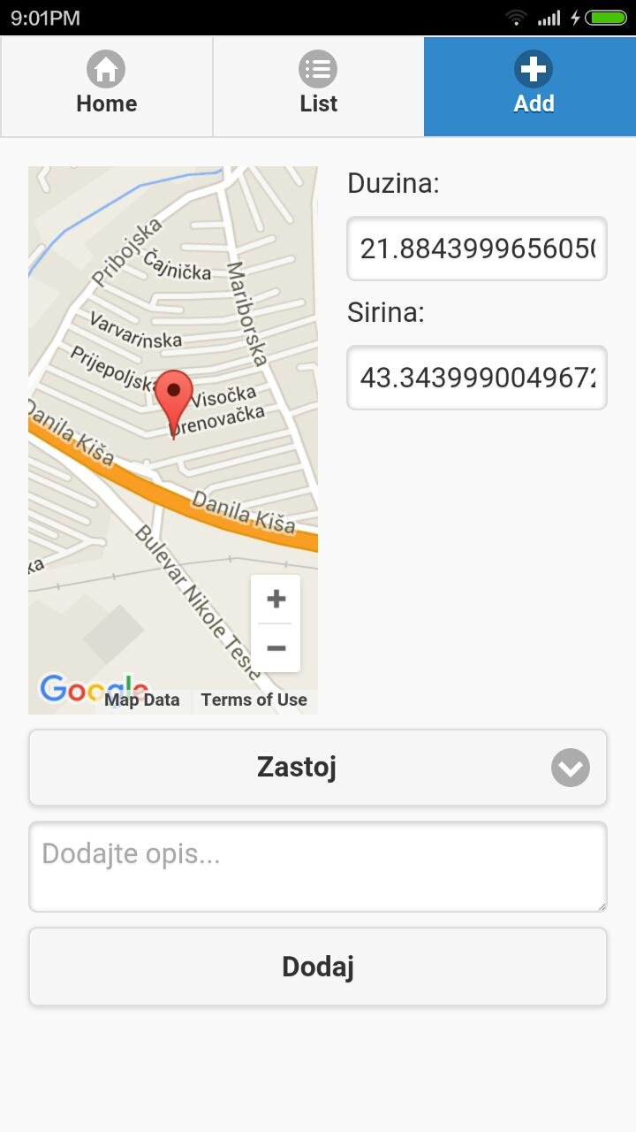
Dodavanje novih objekata
Mogućnost dodavanja
objekata :
Na poziji gde se nalazimo
Na ručno unešenoj lokaciji
Klikom na mapu

Slide 11
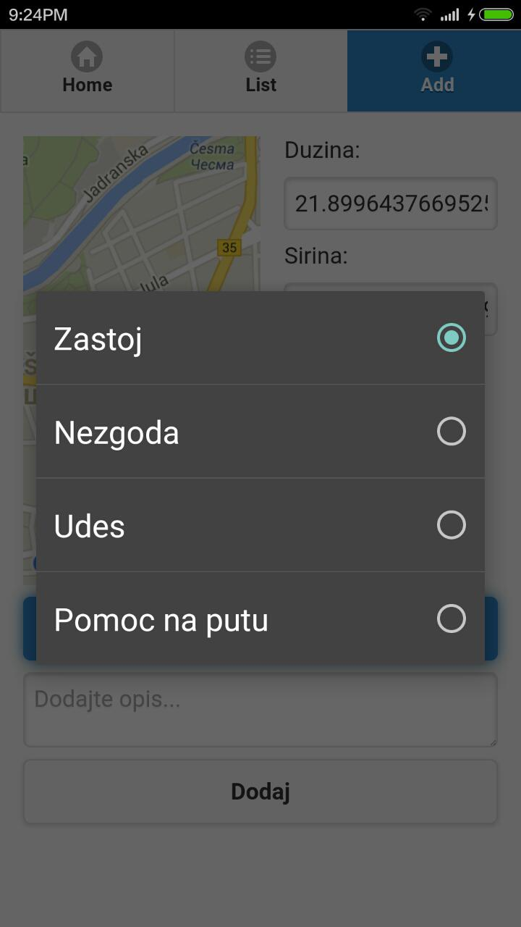
Prilikom dodavanja moguće je izabrati tip dogadjaja, poziciju kao i opis dogadjaja.

Slide 12
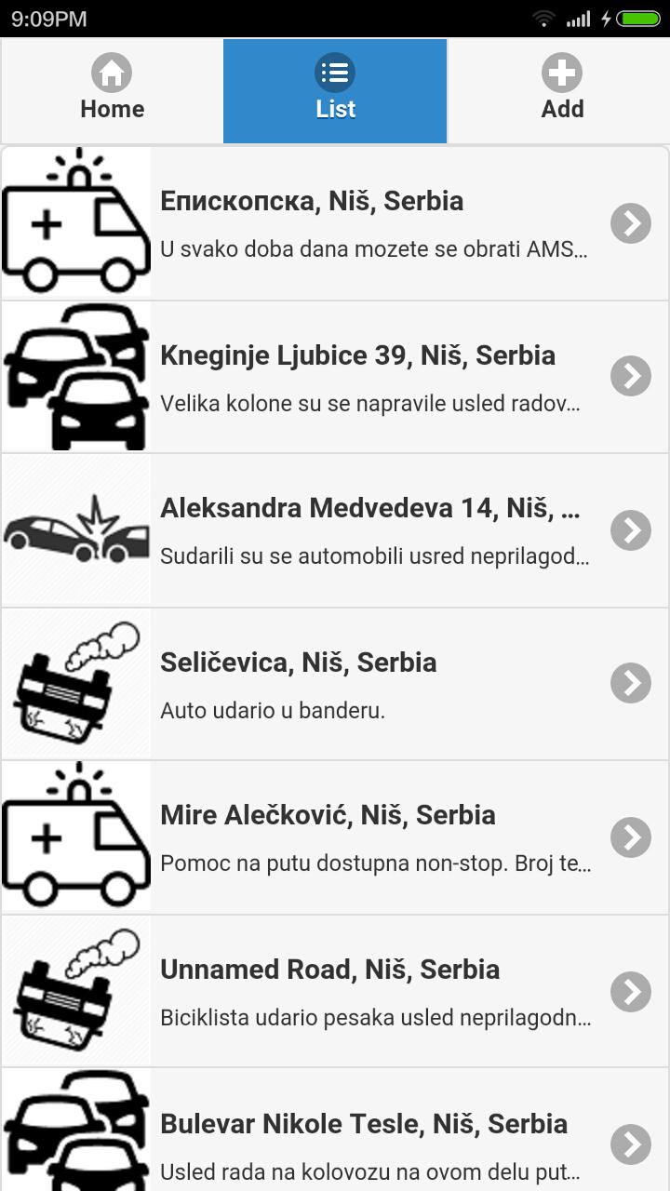
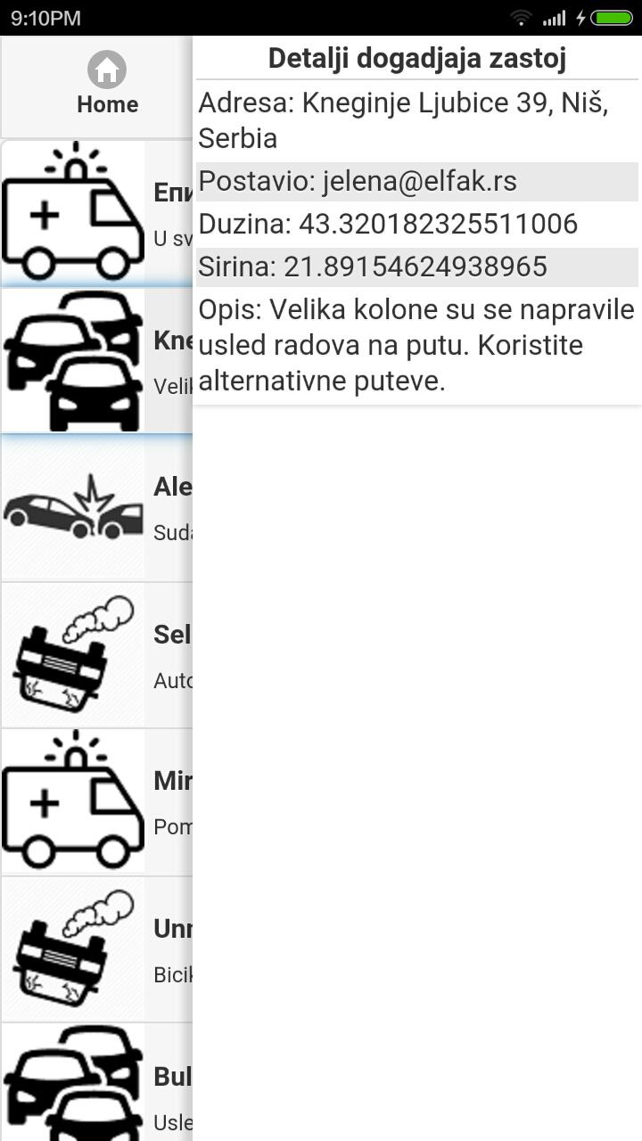
Evidentiranje dogadjaja od interesa

Slide 13
Asinhrono obaveštavanje
Korisnici se asinhrono obavestavaju ukoliko se u njihovoj blizini desio dogadjaj od interesa.
Cordovin plugin omogucava da korisnik bude i zvukom obavesten kada se novi dogadjaj pojavi u njegovoj blizini čime se ujedno vrši i njegovo evidentiranje.
Postoji i opcija da se korisnici periodično obaveštavaju o nastalim promenama na svakih 30 sekundi.

Slide 14
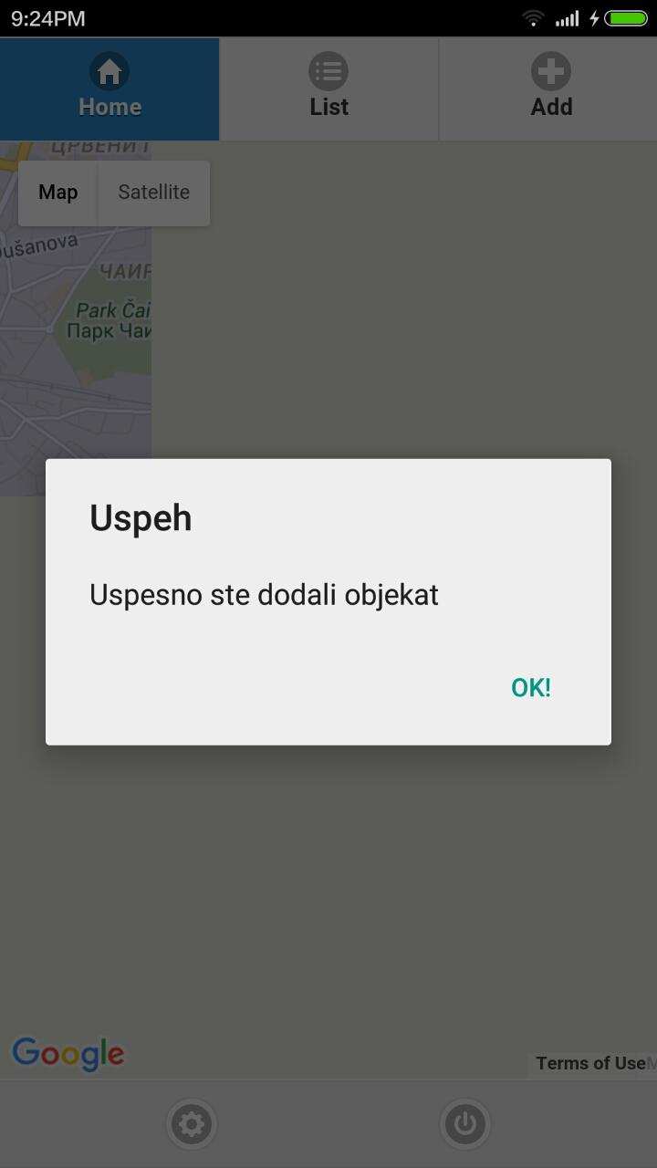
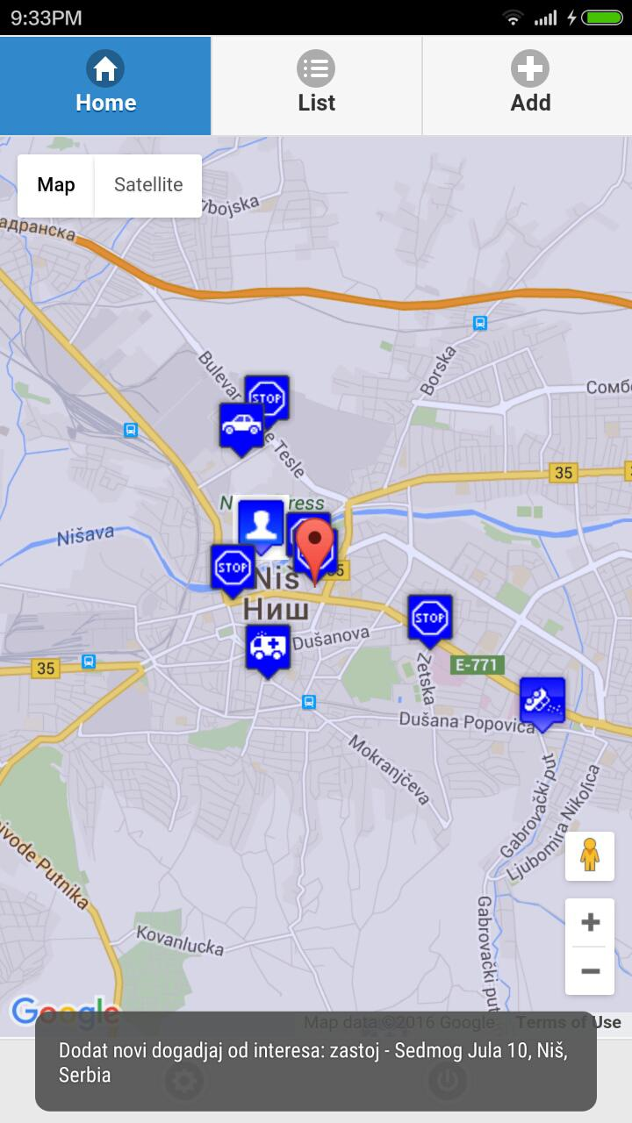
Cordova plugin
cordova-plugin-dialogs (prilikom dodavanja novog dogadjaja)
cordova-plugin-x-toast
Zvucni efekat- dodat dogadjaj

Slide 15
Hvala na pažnji .

